Slide 1
Функции $y=x^{n}$, их свойства и графики

Slide 2
Определение
Функция вида $y=x^{n}$, где n = 2, 3,…, называется степенной функцией с натуральным показателем.

Slide 3
$$y=x^{2n}$$
Степенная функция,
где показатель – четное число
х | 0 | $$\frac{1}{2}$$ | 1 | $$\frac{3}{2}$$ | 2
у | 0 | $$\frac{1}{4}$$ | 1 | $$\frac{9}{4}$$ | 4
$$y=x^{2}$$
х | 0 | $$\frac{1}{2}$$ | 1 | $$\frac{3}{2}$$ | 2
у | 0 | $$\frac{1}{16}$$ | 1 | $$\frac{81}{16}$$ | 16
$$y=x^{4}$$
х | 0 | $$\frac{1}{2}$$ | 1 | $$\frac{3}{2}$$ | 2
у | 0 | $$\frac{1}{64}$$ | 1 | $$\frac{729}{64}$$ | 64
$$y=x^{6}$$

Slide 4
y
у = х²
у = х⁴
у = х⁶
-1 0 1 2
x
Графики функций $y=x^{2n}$ похожи на параболу. Чем больше n, тем «круче» ветви направлены вверх

Slide 5
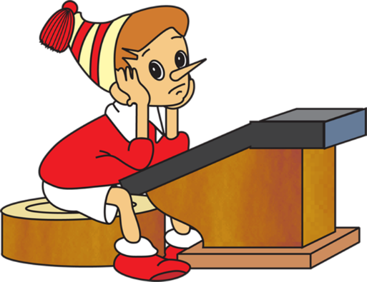
$$y=x^{2n+1}$$
Степенная функция,
где показатель – нечетное число
х | 0 | $$\frac{1}{2}$$ | 1 | $$\frac{3}{2}$$ | 2
у | 0 | $$\frac{1}{8}$$ | 1 | $$\frac{27}{8}$$ | 8
$$y=x^{3}$$
х | 0 | $$\frac{1}{2}$$ | 1 | $$\frac{3}{2}$$ | 2
у | 0 | $$\frac{1}{32}$$ | 1 | $$\frac{243}{32}$$ | 32
$$y=x^{5}$$

Slide 6
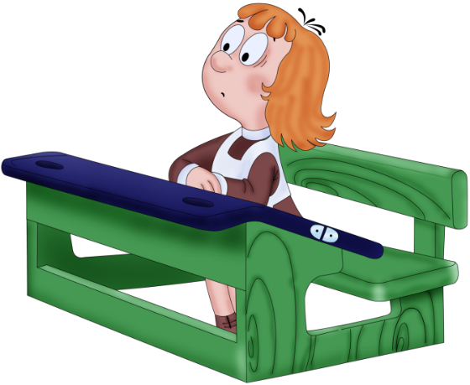
у = х³
Кубическая парабола
у
0
1
х

Slide 7
y
у = х³
Чем больше n, тем «круче» ветви направлены вверх и вниз
у = х⁵
у = х⁷
-1 0 1 2
x

Slide 8
y
Решить уравнение графически $x^{5}=3−2x$
$$y=x^{5}$$
$$y=x^{5}$$
$$y=3−2x$$
$$y=3−2x$$
-1 0 1 2
x
Ответ: х = 1

Slide 9
Построить график $y=({x−1)}^{6}−2$
y
у = х⁶
Сдвиг графика функции у = х⁶
вправо на 1 единицу и вниз на 2 единицы.
у = (х-1)⁶ – 2
-1 0 1 2
x

Slide 10
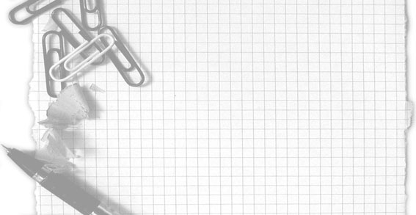
В классе
№ 12.2, 12.5, 12.10, 12.15
Домашнее задание
№ 12.3, 12.4, 12.9, 12.13

